Slide 1

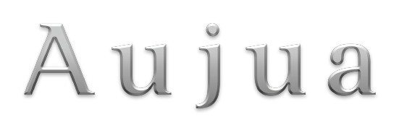
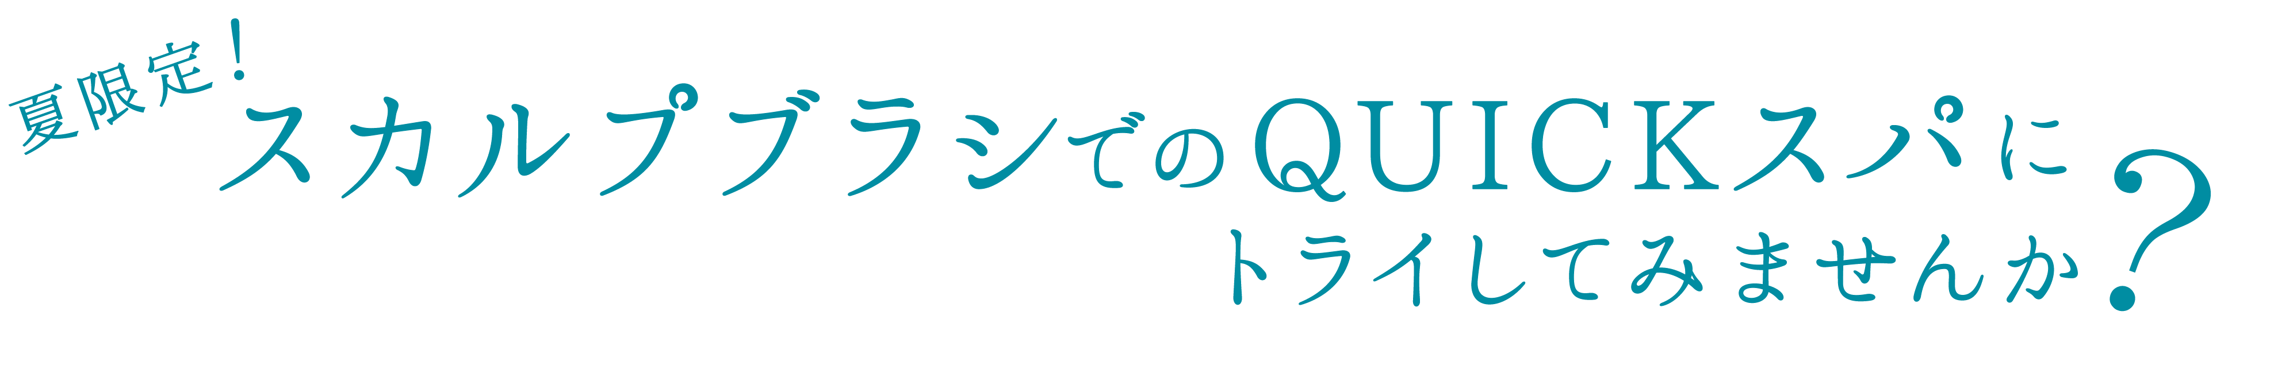

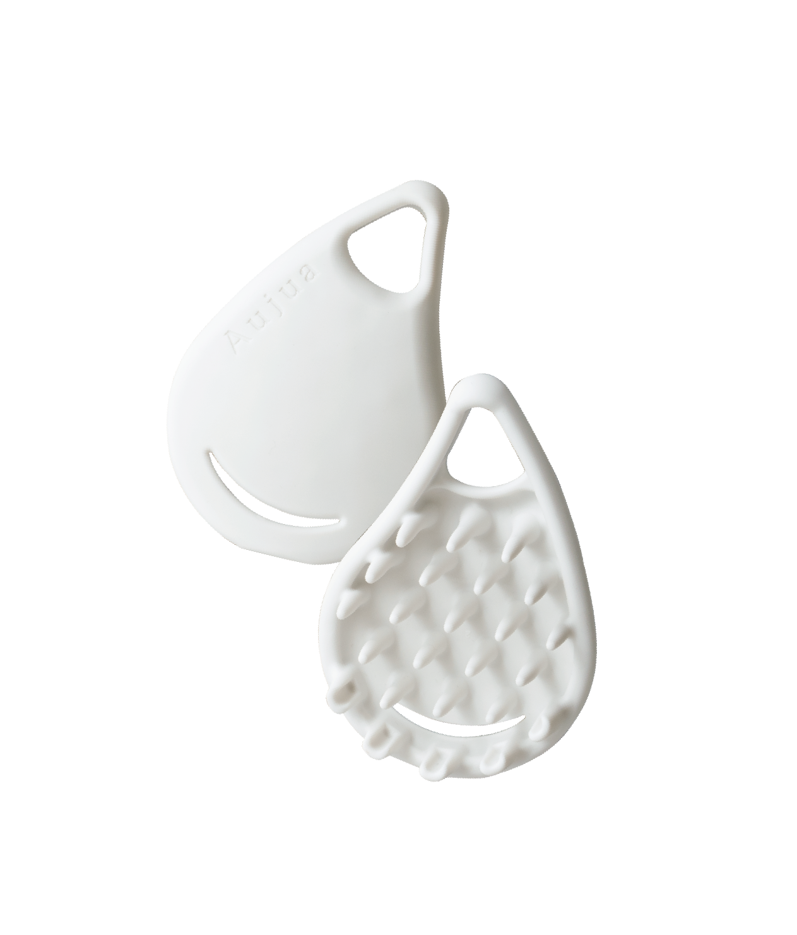

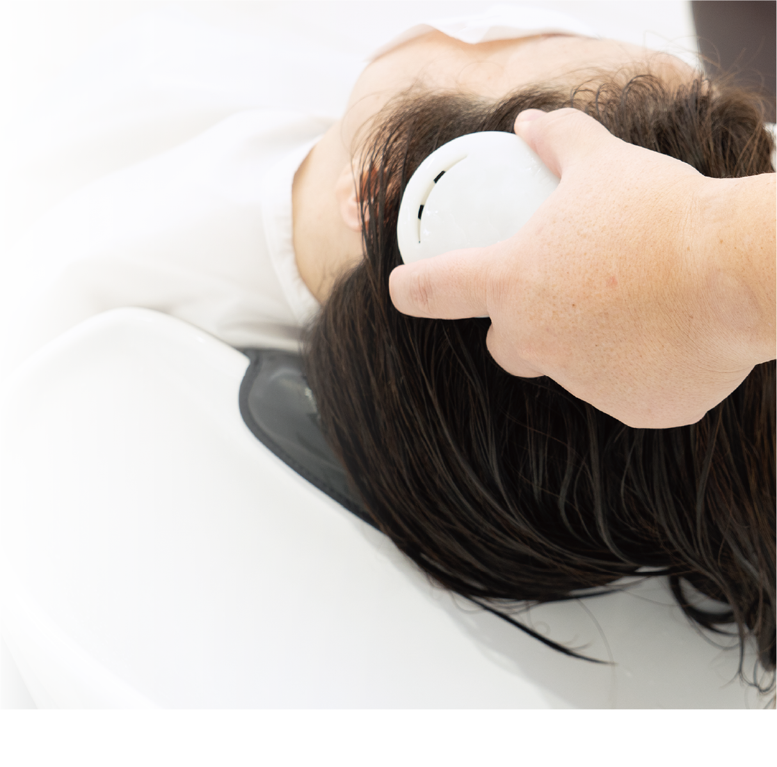
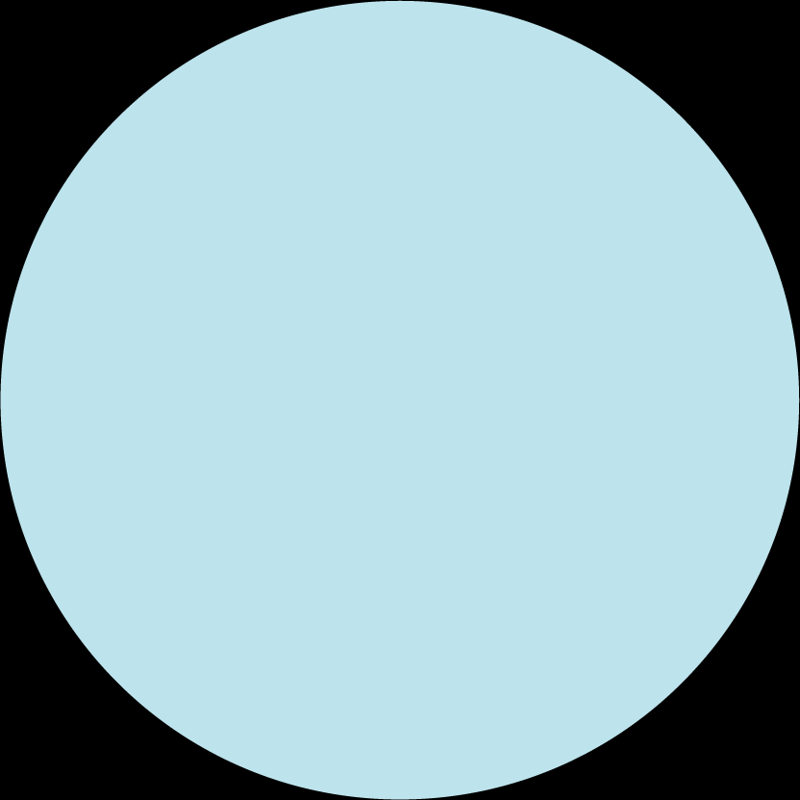
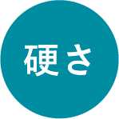
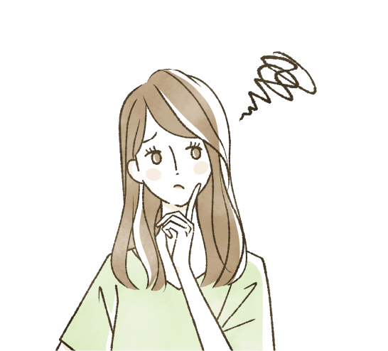
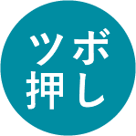
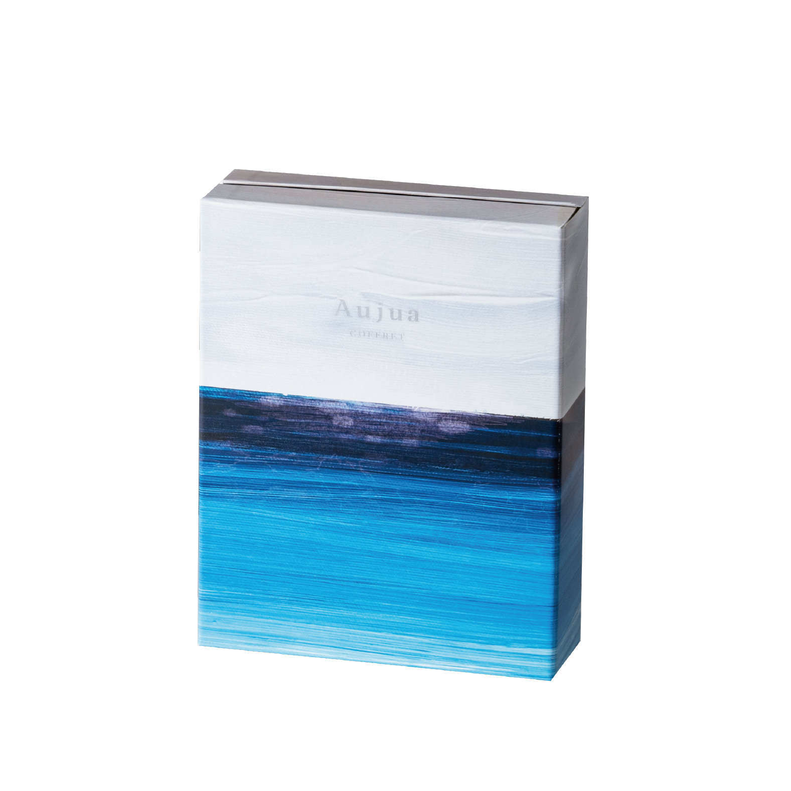
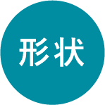

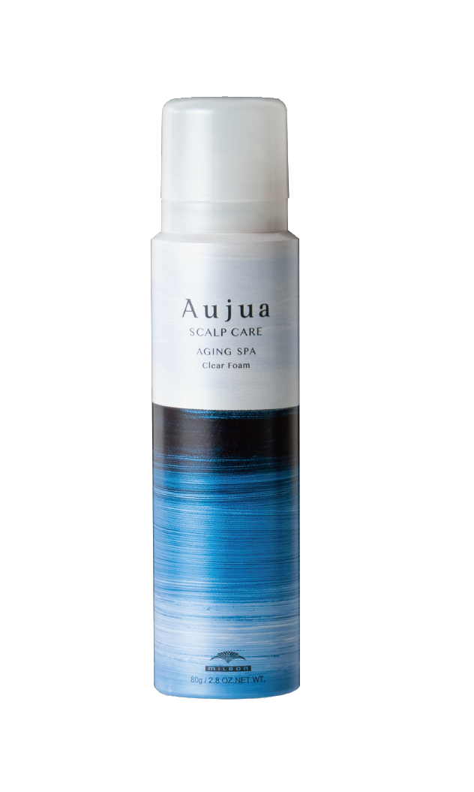
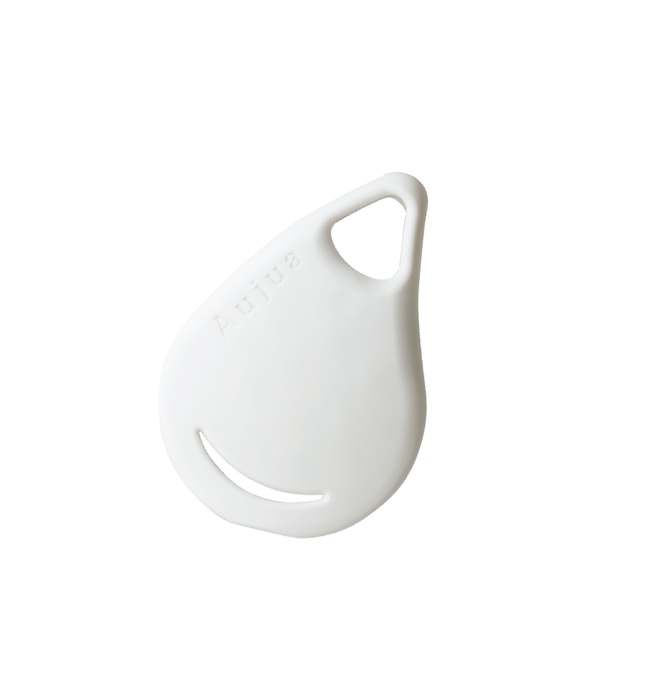


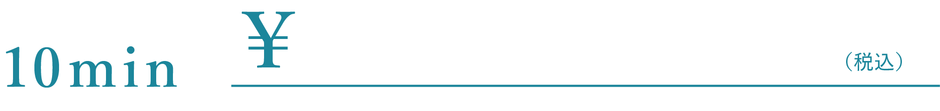
夏場に起きる
トラブルって？
押し玉
●夏場は汗や皮脂で地肌が
ベタつきやすい…
ブラシスパでトラブルケアに！
●冷房による体の冷えや、
水分の多量摂取によって
老廃物が蓄積しやすい…
絶妙な硬さで、頭にしっかりフィットさせる事で全体を
しっかり包み込むようなマッサージが可能。
“押し玉”部分でツボを押すことで血行促進にも！
ブラシ先端の“C型突起”
➡︎
マッサージによる引き上げがしやすい為、
頭のコリを丁寧にほぐしてくれる！
C型突起

Slide 2


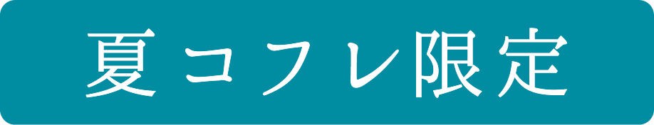
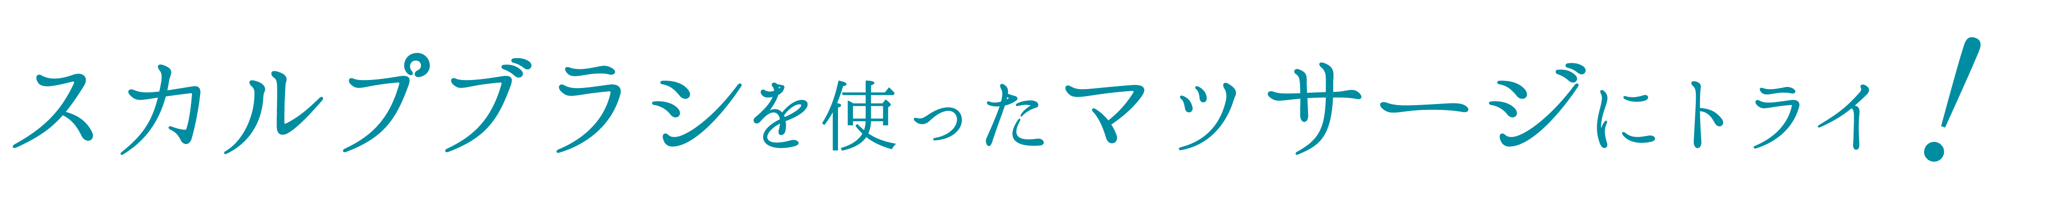
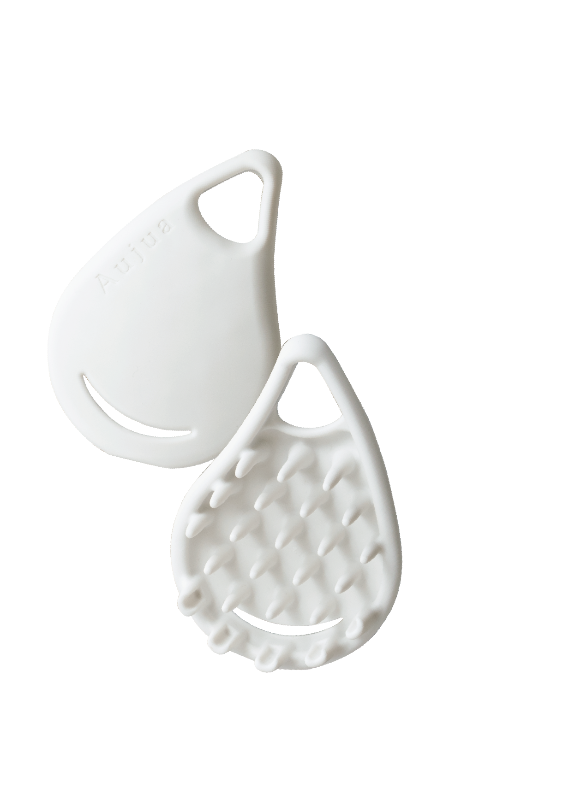
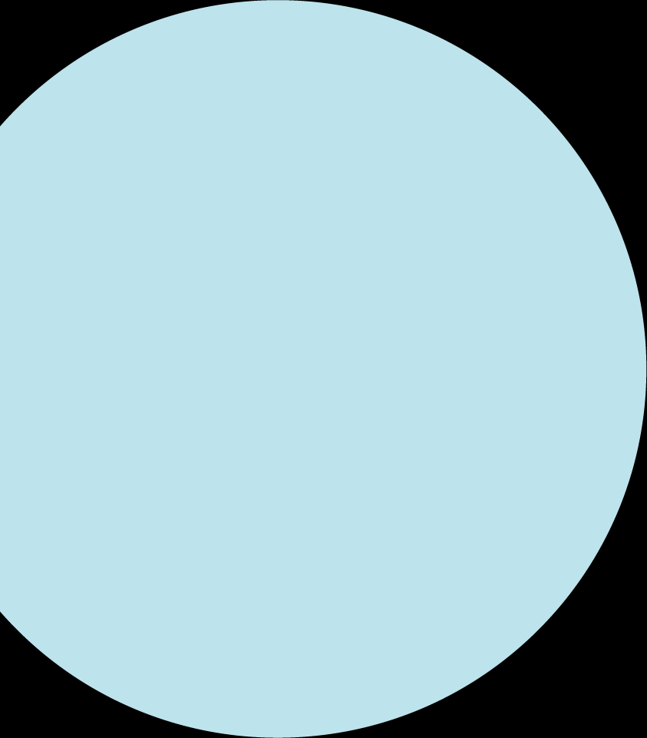
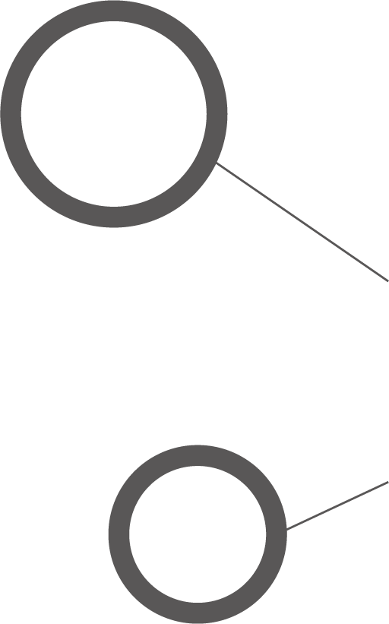

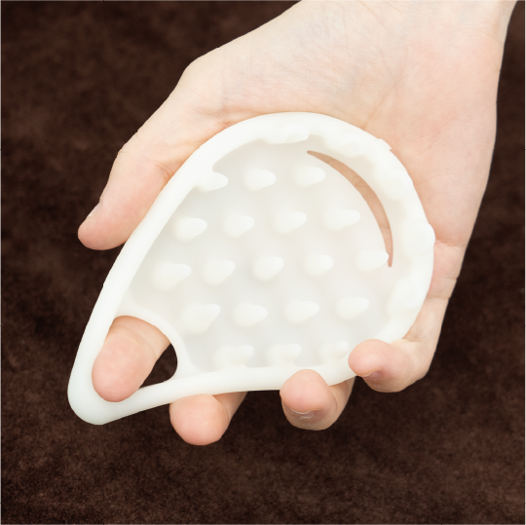


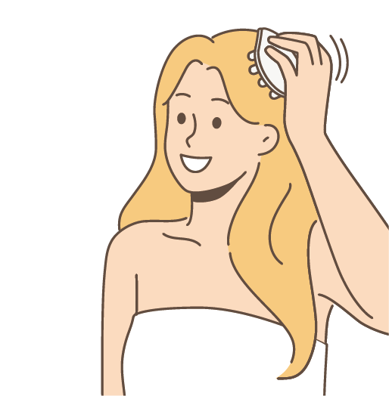


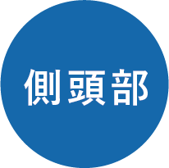
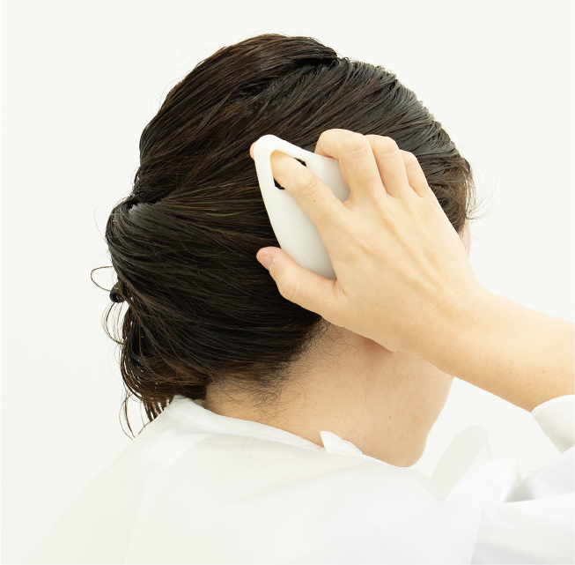
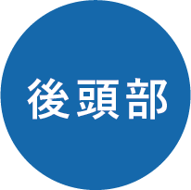

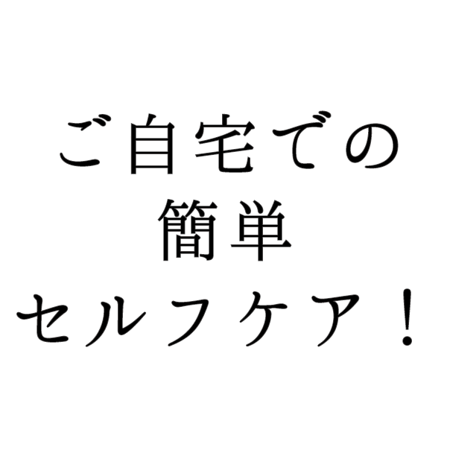
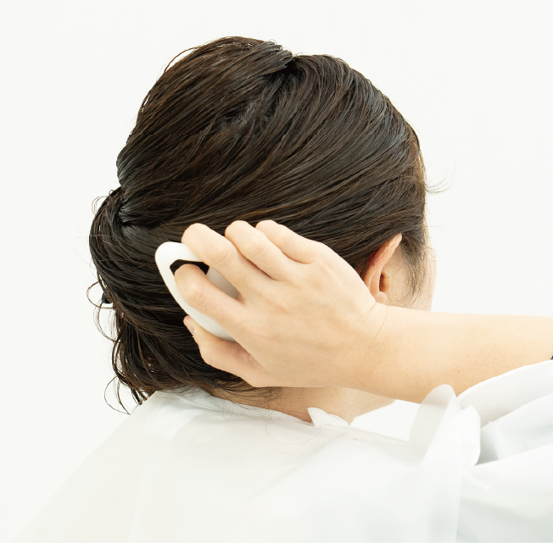
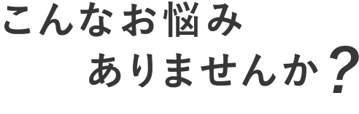

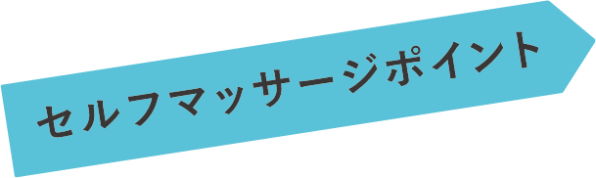

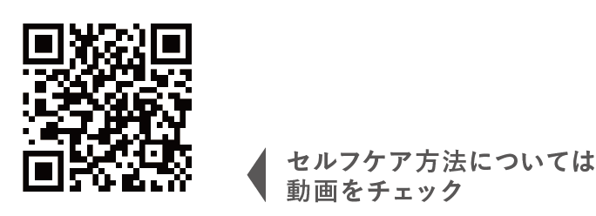
夏は暑さや紫外線の影響を受け、地肌トラブルが起きやすい季節です。
お店でのスパだけでなく、ご自宅でのスカルプセルフケアを通じて健やかな状態を保ちましょう。
スカルプブラシのこだわり
全体を握り込むように持ち、
指を通して使う事によって、
さらに地肌の引き上げも
しやすい形状となっております。
絶妙な硬さで、頭にしっかりフィットさせる事で
全体をしっかり包み込むようなマッサージが可能。
ブラシや引き上げだけでなく、“押し玉”部分でツボを押す事もでき、
ご自宅で本格セルフケアが可能！
ブラシ先端の“C型突起”
➡︎
力を加えやすく、マッサージによる引き上げがしやすい！
お風呂上がりのドライマッサージにもご使用いただけます。
地肌をキレイに、快適にし、夏を乗り切りましょう。
目を酷使している
肩・首のコリ
我慢する状態が続く
同じ姿勢が長時間続く
ストレスをためやすい
●耳後ろから耳上に “C型突起”を置き、
頭頂部へ向かうように引き上げます。
●耳周りの肌や目尻が吊り上がるくらいの力加減で引き上げます。
●襟足のくぼみに“C型突起”を置き、
頭頂部へ向かうように引き上げます。
●より強く押したい箇所には“押し玉”部分を使うと効果的です。

